Slide 1
C#윈도우 폼 구구단 프로그램
정의인

Slide 2
목차
프로그램 개요
개발 일정

Slide 3
구구단 프로그램
C#으로 화면을 구성 해야 한다
버튼이벤트 처리를 해야 한다.
사용자로부터 값을 입력 받으면 입력된 값에 있는 숫자와 1에서 9까지 곱한 값을 라벨에 표시해준다.
초기화 버튼을 누를 시에 다른 값을 제 입력 할 수 있다.

Slide 4
개발일정
2018/07/05 | 2018/07/06 | 2018/07/08
개발 초안 작성 | 준비코드 마무리 | 최종 매인 프로그램 작성
개발 기획 | 필요한 정보 수집 | 디버깅&병합
준비 코드작성 | 화면 구성 테스트 | 보고서 작성 및 제출
 | 함수 연동 테스트

Slide 5
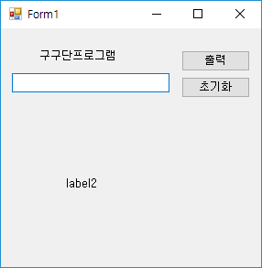
기본 화면

Slide 6
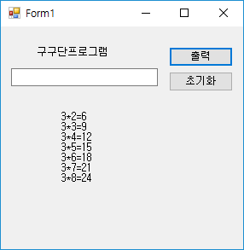
계산 실행 화면

Slide 7
최종결과
GUI구구단 프로그램
C# Window Form
C#에서 GUI 환경 구축에 대해 공부를 하며 처음 인터넷 예제를 보고 테스트 해보았을 때 소스만 가지고 해서는 안되고 디자이너를 사용해서 같이 사용해야 한다는 것을 알게 되었습니다.

Slide 8
감사합니다

